Slide 1
C#とPythonでソケット通信でプロセス間通信してみる

Slide 2
アジェンダ
1.自己紹介
2.ソケット通信について
3.実演

Slide 3
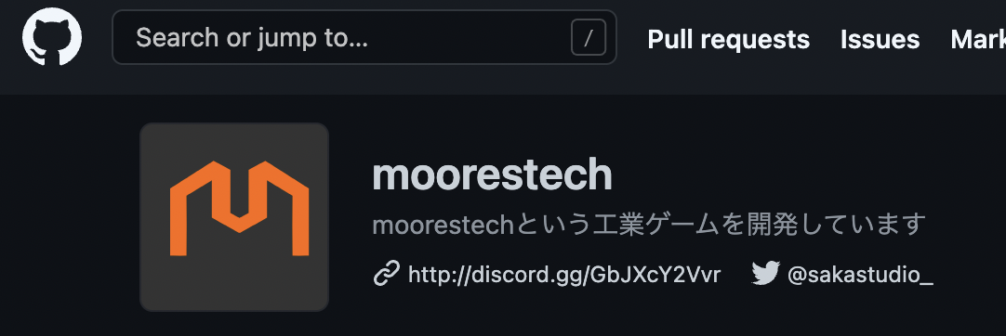
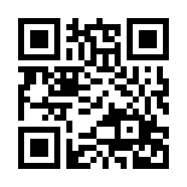
自己紹介
佐藤克海/坂すたじお (@sakastudio_) 大学3年生
ゲーム作ったりSteamでリリースしたり
moorestechという工業ゲーを開発しています
Discordへの参加お願いします！

Slide 4
ソケット通信とは？
TCP/IPの世界とプログラムの世界を結ぶ出入り口を使って通信すること
一般的に行われているインターネット通信
HTTP通信、オンラインゲームの通信
SSHなど

Slide 5
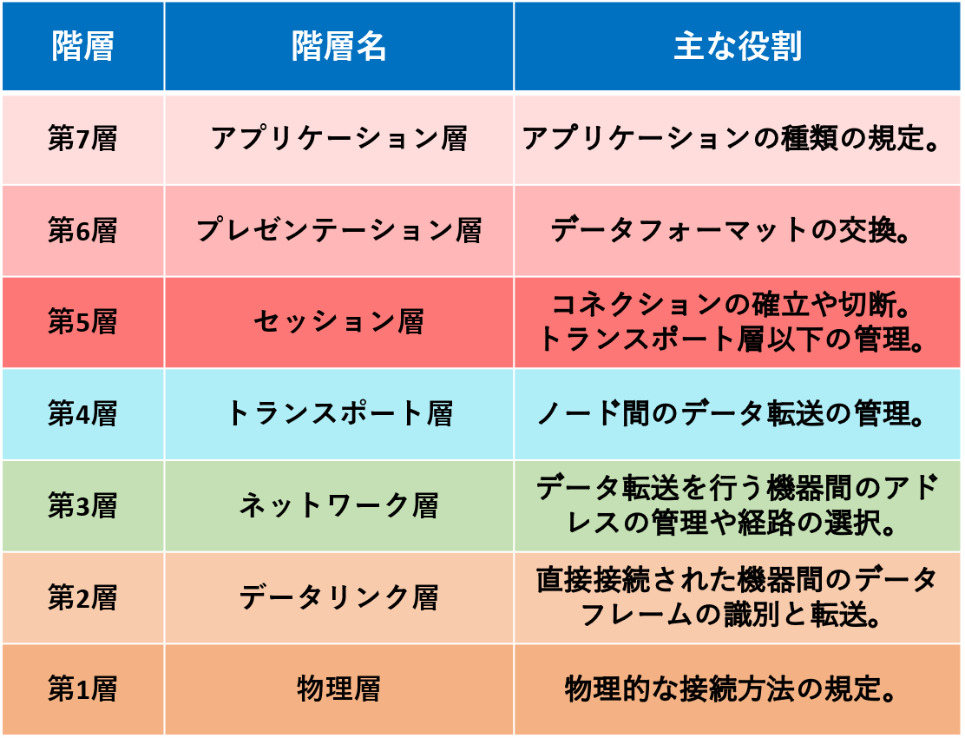
何ができる？
OSI基本参照モデルの第5層から実装ができる
Webサーバーや独自サーバーの実装など
画像引用
https://ansl-blog.hatenablog.com/
entry/2019/05/22 /OSI参照モデルとTCP／IPについて

Slide 6
ソケット通信の手順
1.Sokcet ソケットの生成
2.Bind エンドポイントをソケットに登録
3.Listen ソケット接続を待機
4.Accept 実際に接続
5.Read/Write 受信/送信
6.Close ソケット切断

Slide 7
実演

Slide 8
資料、コードはGithub上にあります よきサーバー開発ライフを！ https://github.com/sakastudio/aktsk_lt_socket

